Slide 1
Proyecto final
Dispensador automatizado de agua

Slide 2
Objetivo:
Diseñar un sistema de control para el llenado automático de contenedores utilizando la tarjeta de desarrollo stm32L100-Discovery.
Justificación:
El dispositivo diseñado puede funcionar en la industria implementándolo a mayor escala lo cual reduciría tiempos de producción y mano de obra.

Slide 3
Descripción
El dispositivo consiste en una banda mecánica que transporta los contenedores para que posteriormente una electroválvula suministre la sustancia (liquida) con la cual se desea llenar.

Slide 4
DISEÑO DE HARDWARE:

Slide 5
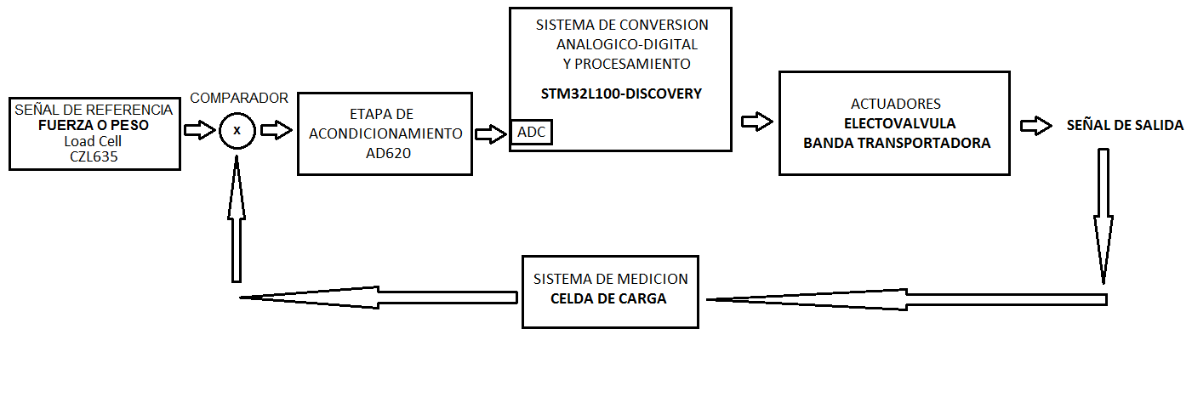
Diagrama a Bloques del Sistema:

Slide 6
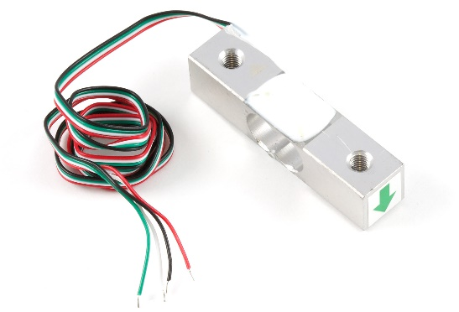
Sensor 3133_0 - Load Cell (0-5kg) - CZL635:
Es un módulo de detección de fuerza, una estructura de metal diseñada, están diseñados para medir la fuerza en una dirección.

Slide 7
Propiedades:
Capacidad de peso máxima | 5 Kg
Sobre carga de peso máxima | 6 Kg
Capacidad de peso mínima | 5 g
Impedancia de salida | 10 Ω – 1 KΩ
Voltaje de salida | 10 mV – 1.5 V
Voltaje de alimentación | 5 V
Tiempo de respuesta | 1 ms

Slide 8

Para el cálculo de la frecuencia de muestreo (fs) :
El sensor tiene un periodo de respuesta de 1ms
Por lo tanto:
Para el calculo del ancho de banda (Bw) en un ADC de
12 bits se tiene que:

Slide 9


El espacio en memoria (E.m)en 1hr se obtuvo:
Si 1hr=3600s

Slide 10
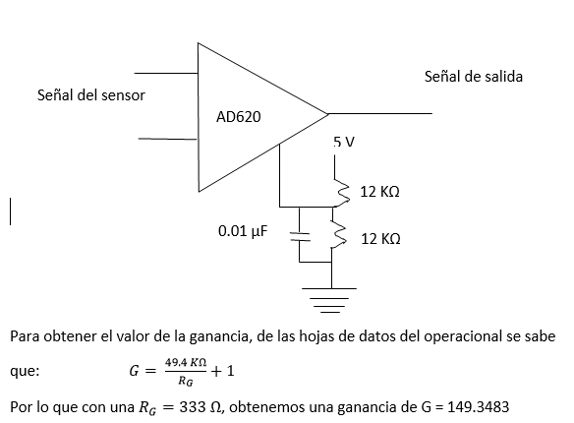
Acondicionamiento

Slide 11
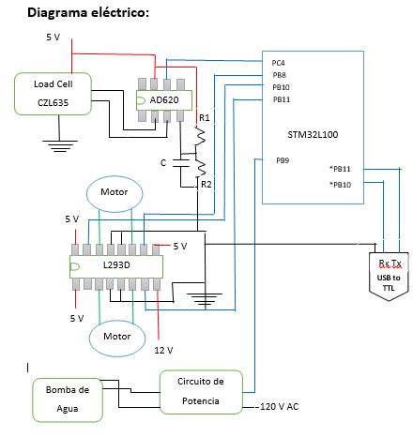

Slide 12
Load Cell: Sensor a utilizar que detecta pesos de 5g – 5Kg, su material de fabricación es aluminio y es muy utilizado en las básculas caseras.
AD620: Operacional para acondicionar la señal que el sensor entrega, para ser leída por el ADC de la tarjeta.
L293D: Circuito de puente H para mover el motor de la banda transportadora y del freno de la taza, ya que los 2 funcionan a 5 V y la tarjeta solo entrega 3 V.
R1 y R2: Tienen un valor de 12 KΩ.
C: Capacitor de valor 0.01 microfaradios para eliminar un poco el ruido y obtener una buena medición.
Circuito de potencia: Proporcionado por el profesor para poder trabajar con la bomba que llenara las tazas que trabaja con 120 V corriente alterna.
USB to TTL: Dispositivo para transmitir información desde el micro-controlador hacia la Pc vía puerto serial.

Slide 13
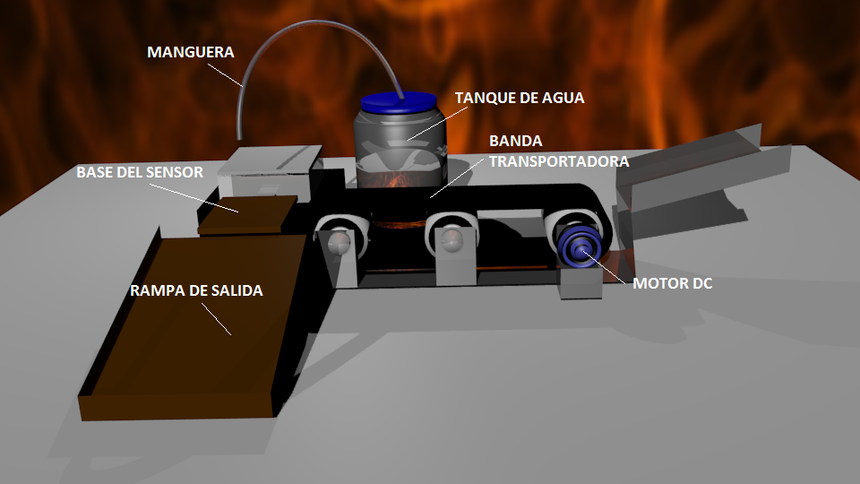
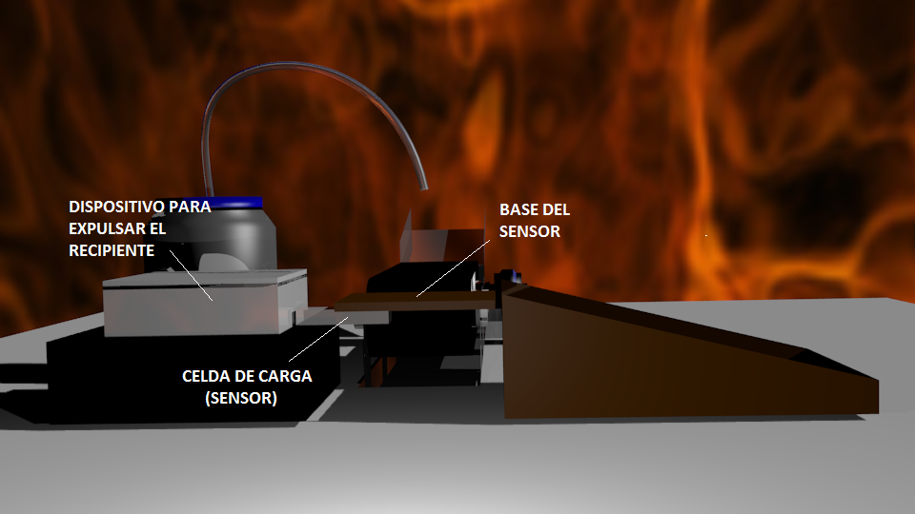
Diagrama 3D del sistema:

Slide 14
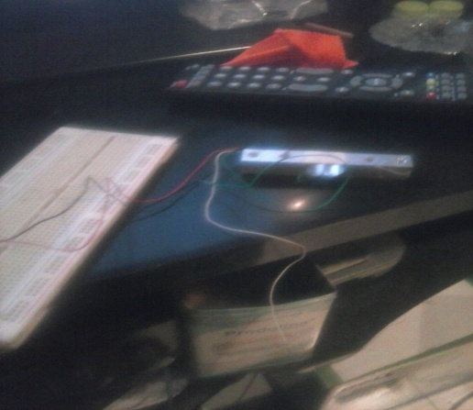
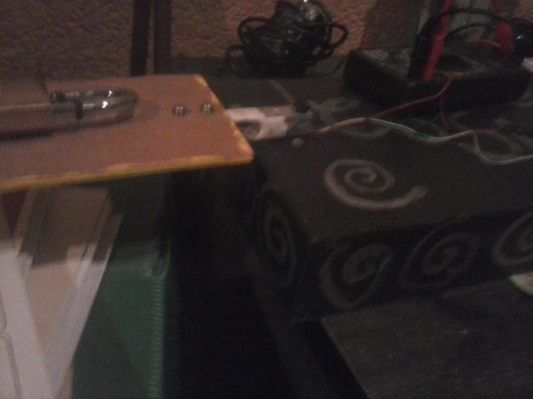
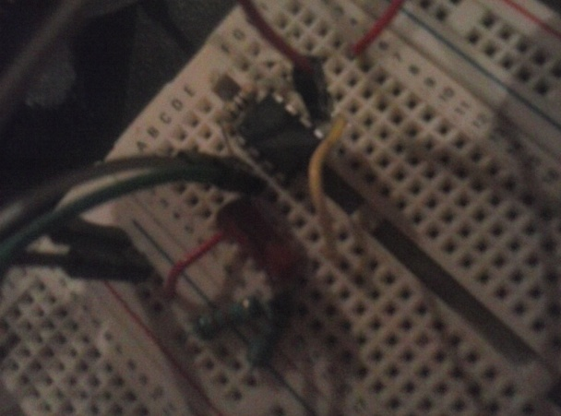
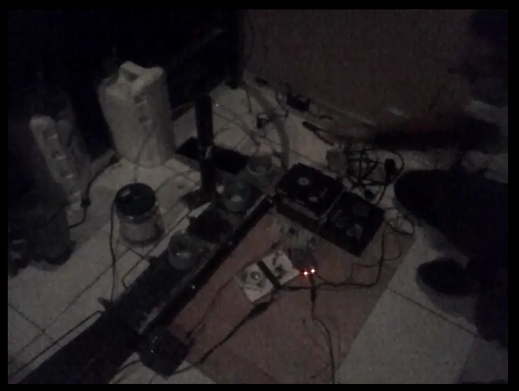
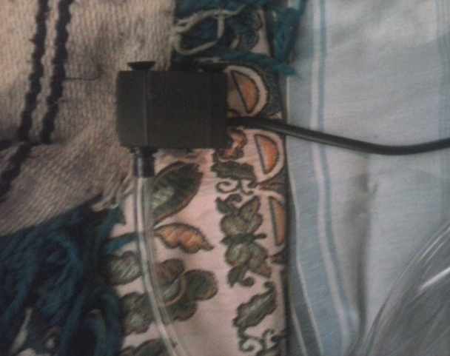
Montaje
Imágenes del proceso de montaje.

Slide 15
DISEÑO DE SOFTWARE:

Slide 16
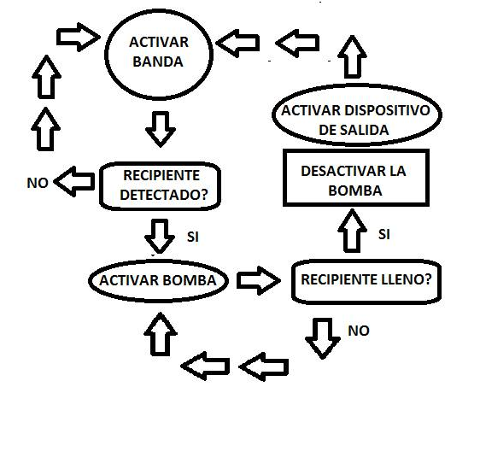
DIAGRAMA DE ESTADOS:

Slide 17
Para calcular la siguiente tabla de estados se utilizó el puerto UART de la tarjeta STM32L100 –DISCOVERY
CONDICION | RESULTADO DEL ADC | ACCION
SIN RECIPIENTE | 1998 | ACTIVAR LA BANDA
RECIPIENTE VACIO | 2293 | DETENER LA BANDA ACTIVAR LA BOMBA
RECIPIENTE LLENO | 2997 | DESACTIVAR LA BOMBA ACTIVAR DISPOSITIVO DE SALIDA

Slide 18
Valor ADC | Voltaje (V) | Peso (g)
1998 | 1.22 | 0 g
2293 | 1.40 | 201 g
2997 | 1.83 | 428 g
Para este proyecto el primer valor del ADC es con la base de la bascula ya que también
Tiene un peso de 110 g, solo que para nuestro ejercicio ese valor es nuestra referencia
De 0 g.
Para obtener la función de transferencia que se muestra a continuación con la siguiente
Formula proporcionada por el fabricante:
Peso = (0.032407 * $V^{3})−\text{(0.}\text{170635}\text{ * }V^{2})$+ (0.796958 * V$)−\text{(0.}666667)$
Donde :
V = voltaje entregado por el sensor

Slide 19
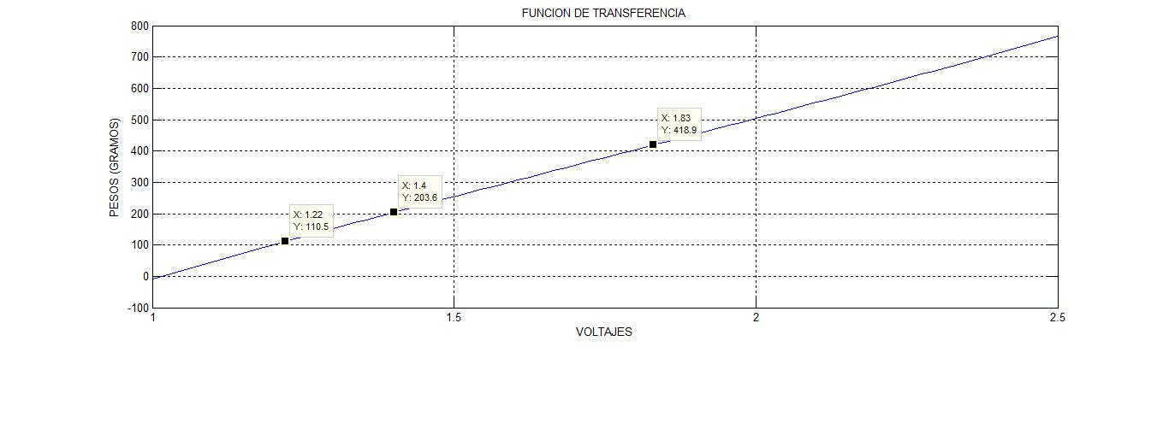

Slide 20
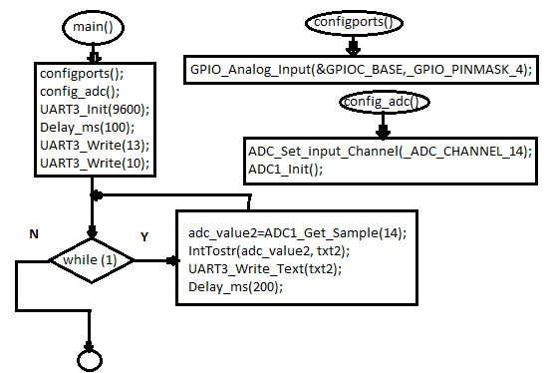
DIAGRAMA DE FLUJO PROGRAMA “estados”

Slide 21
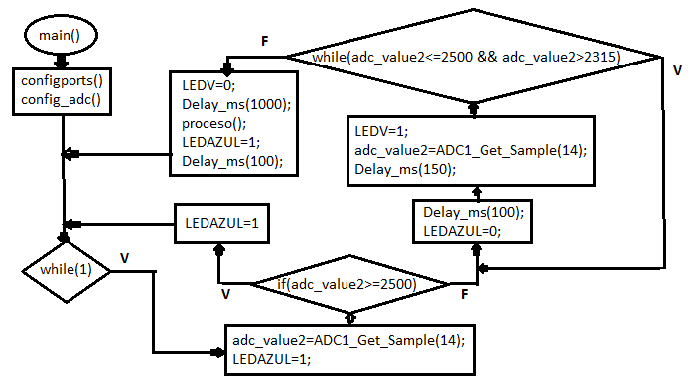
DIAGRAMA DE FLUJO PROGRAMA PRINCIPAL

Slide 22
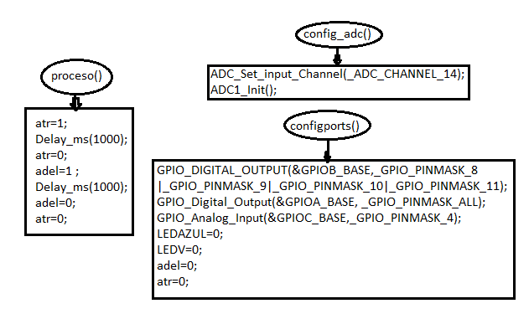
DIAGRAMA DE FLUJO PROGRAMA PRINCIPAL

Slide 23
Resultados:
El proyecto se cubrió satisfactoriamente ya que el sistema reacciona oportunamente a los cambios detectados por la celda de carga (sensor), esto fue posible gracias al uso de retardos (delay’s) dentro del programa en lenguaje C creado con el software “microC PRO for ARM”.

Slide 24


Slide 25
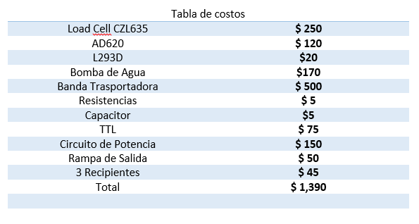
Costos

Slide 26
Código fuente del programa principal:

Slide 27
sbit LEDAZUL at GPIOB_ODRbits.B8;
sbit LEDV at GPIOB_ODRbits.B9;
sbit adel at GPIOB_ODRbits.B10;
sbit atr at GPIOB_ODRbits.B11;
void configports(void);
void config_adc();
void proceso();
unsigned int adc_value2;
char txt2[] = "hola ";
char bim[] = " ";
void main()
{
configports();
config_adc();
while (1)
{
adc_value2=ADC1_Get_Sample(14);
LEDAZUL=1;
if(LEDAZUL==1)
{
IntTostr(adc_value2, txt2);
Delay_ms(50);
}
if(adc_value2>=2500)
LEDAZUL=1;
else
{
Delay_ms(100);
LEDAZUL=0;
do
{
LEDV=1;
adc_value2=ADC1_Get_Sample(14);
Delay_ms(150);
} while(adc_value2<=2500 && adc_value2>2315);
LEDV=0;
Delay_ms(1000);
proceso();
LEDAZUL=1;
Delay_ms(100);
}
}
}
void configports(void)
{
GPIO_DIGITAL_OUTPUT(&GPIOB_BASE,_GPIO_PINMASK_8
|_GPIO_PINMASK_9|_GPIO_PINMASK_10|_GPIO_PINMASK_11);
GPIO_Analog_Input(&GPIOC_BASE,_GPIO_PINMASK_4);
LEDAZUL=0;
LEDV=0;
adel=0;
atr=0;
}
void config_adc(void)
{
ADC_Set_input_Channel(_ADC_CHANNEL_14);
ADC1_Init();
}
void proceso(void)
{
atr=1;
Delay_ms(1000);
atr=0;
adel=1 ;
Delay_ms(1000);
adel=0;
atr=0;
}

